Slide 1
Gestion des périodiques
Version de janvier 2017

Slide 2
Gestion des périodiques
Calendrier prévisionnel
Introduction
Remarques
Ajout d’un calendrier
Paramétrage du calendrier
Ouverture des exemplaires attendus
Via le holding
Via la liste des exemplaires
Vérification de l’inventaire
Remarques
Réception des fascicules attendus
Liste des exemplaires
Boutons et actions possibles
Reliure des exemplaires
Ajouter un exemplaire (+ exemplaire virtuel & Supprimer un exemplaire)

Slide 3
Calendrier prévisionnel
Introduction
Depuis janvier 2015, Alma a introduit l’utilisation des calendriers prévisionnels (Prediction pattern support champs 853-854-855) pour les titres liés à un abonnement (physical subscription order type).
Pour pouvoir créer et éditer ces calendriers prévisionnels dans les notices HOL, il faut avoir le rôle suivant :
Catalogueur

Slide 4
Calendrier prévisionnel
Remarques préliminaires
Nouvel abonnement : créer la notice bibliographique MAIS PAS le holding. Celui-ci sera ajouté automatiquement lors de la création de la ligne de commande (cf formation acquisition).
Notice bibliographique : vérifier la position 21 (périodique = p, newspaper = n) du 008.
Holding :
Vérifier la position 6 du LDR. Elle doit être codée à « y ».
Vérifier les positions 6 (suivi = 4, arrêté = 5) et 22-24 (langue) du 008.
Pour les périodiques liés à un abonnement, on ne code pas la position 7 (méthode d’acquisition) du 008 ni la Provenance au niveau de chaque item.
=> Ceci concerne donc tous les périodiques liés aux acquisitions y compris les dons et les échanges.

Slide 5
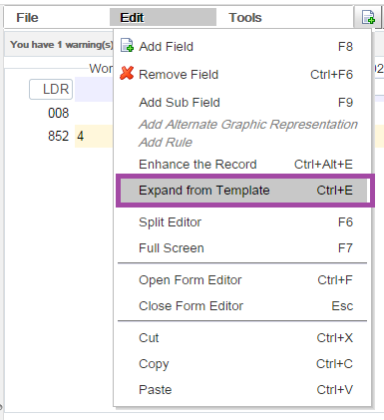
Ajout d’un calendrier prévisionnel
Ouvrir le HOL du périodique dans le Metadata Editor.
Choisir le modèle ad hoc :
Menu Edit > Expand from Template
ou Ctrl+E

Slide 6
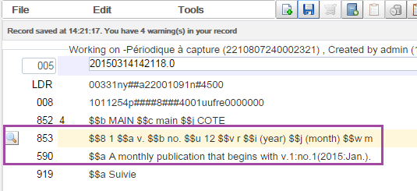
Ajout d’un calendrier prévisionnel
La notice bibliographique ne doit pas être ouverte sinon, ce sont les modèles BIB qui seront proposés.
Les champs 853 et 590 (description du modèle) sont ajoutés.
À ce stade, il n’est pas nécessaire d’enregistrer la notice pour la suite du processus.

Slide 7
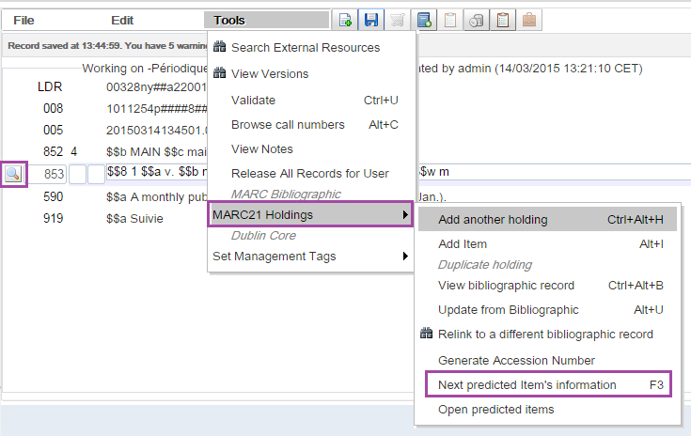
Paramétrage du Calendrier prévisionnel
Pour paramétrer le calendrier prévisionnel, il faut se positionner sur le champ 853. Le formulaire de Next predicted item’s information est accessible via
le Menu Tools > MARC21 Holdings > Next predicted item’s information
le raccourci F3
la loupe

Slide 8
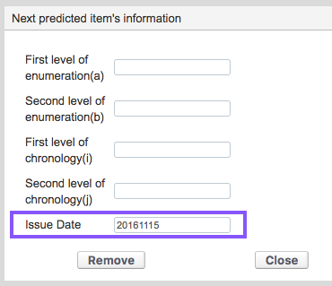
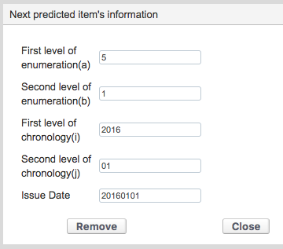
Paramétrage du calendrier prévisionnel
Par défaut, l’Issue Date est la date du jour.
C’est cette date qui est prise en compte pour l’estimation de la date d’arrivée des fascicules.
Elle peut donc avoir un impact sur les rappels au fournisseurs (cf formation acquisitions).
Formulaire complété
Formulaire « vierge »
Vide le formulaire Ferme le formulaire
Conseil : Modifier la zone Issue Date en fonction de la date du 1er fascicule de l’année (no. 1= janvier, issue date = 20150101)
Notes:
ça correspond en fait au 853X d’aleph

Slide 9
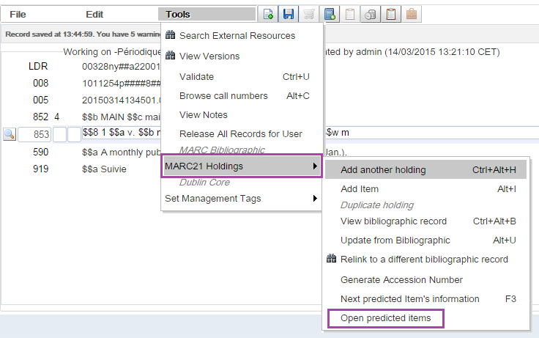
Ouverture des exemplaires attendus
Une fois le formulaire complété, pour ouvrir les exemplaire depuis le holding, un seul chemin :
Menu Tools > MARC21 Holdings > Open predicted items.

Slide 10
Ouverture des exemplaires attendus
La liste des items apparaît dans un pop-up avec la description générée en anglais, le statut et la date d’arrivée estimée.
Refuser les exemplaires et recommencer l’étape précédente.
Valider les exemplaires.
Une fois les exemplaires ouverts, enregistrer le holding.

Slide 11
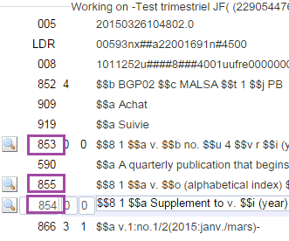
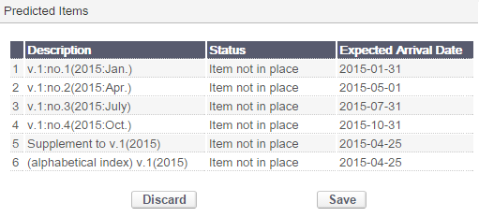
Ouverture des exemplaires attendus
Si plusieurs modèles* sont présents dans le holding, les exemplaires de tous les modèles s’ouvrent en même temps.
Pour ouvrir les exemplaires attachés à un seul modèle, il faut vider le formulaire de Next predicted item’s information du ou des autres modèles.
* 854 = supplément - 855 = index

Slide 12
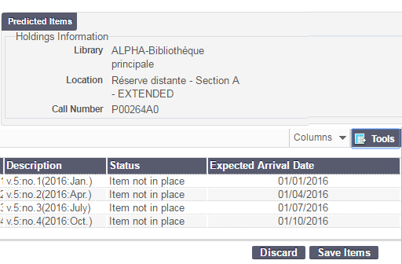
Ouverture des exemplaires attendus
Les exemplaires peuvent également être ouverts via le bouton Open Predicted Items du Physical Item Editor. Le pop-up suivant apparaît.
Refuser les exemplaires Accepter les exemplaires
Les informations du Next predicted item’s information doivent être à jour.
Notes:
A utiliser prudemment.

Slide 13
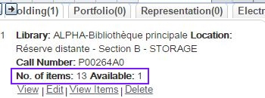
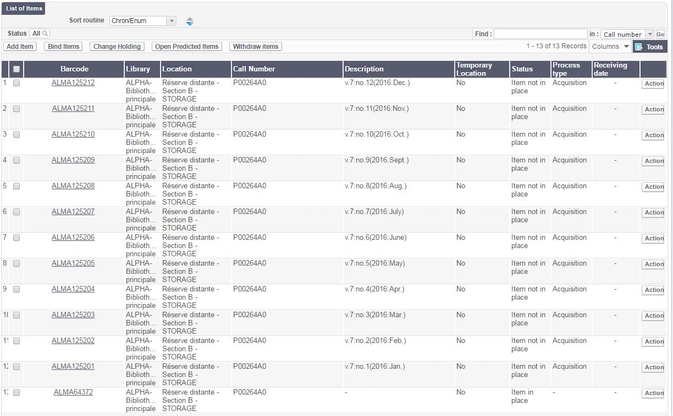
Contrôle de l’inventaire
Depuis la notice bibliographique,
Menu Tools > MARC Bibliographic > View inventory

Slide 14
Remarques
En repository search, si le champs 866 est absent du holding, apparaît un état de collection automatique généré par le système.
Il correspond à l’ensemble des exemplaires ouverts réceptionnés ou non et se limite au premier niveau d’énumération et de chronologie.
Sans le 866
Avec le 866

Slide 15
Remarques
Dans Alma, il est possible d’ajouter « automatiquement » le 866 via une règle de normalisation. Mais pour qu’elle fonctionne, la présence des champs 853 et 863 est obligatoire.
Or, pour le moment, le 863 n’est pas mis à jour automatiquement au moment de la réception.
En attendant de trouver une solution, on vous demande d’ajouter manuellement un 863 et un 866 supplémentaires dans le holding afin de permettre l’affichage de l’état de collection dans Primo.
Une fois créées, ces zones ne doivent plus être mises à jour manuellement.
863 40 $$8 1.xx $$a 1 $$b 1 $$i 2015 $$j 01 $$w g $$t 1
866 41 $$a v.1:no.1(2015:janv.)- $$8 1.xx
Ceci est également valable pour les suppléments (854-864-867)
ainsi que pour les index (855-865-868).
La séquence suit la numérotation des 866 existants
Notes:
Pas de nouveau 866 -> état de collection dans Primo est celui migré d’Aleph.

Slide 16
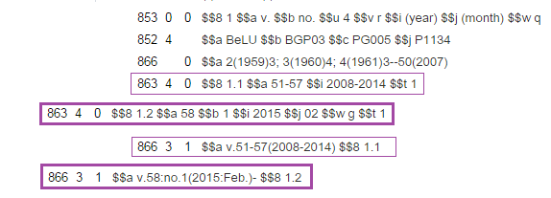
Remarques
863 -866 migrés
863 -866 ajoutés manuellement

Slide 17
Gestion des périodiques
Calendrier prévisionnel
Introduction
Remarques
Ajout d’un calendrier
Paramétrage du calendrier
Ouverture des exemplaires attendus
Via le holding
Via la liste des exemplaires
Vérification de l’inventaire
Remarques
Réception des fascicules attendus
Liste des exemplaires
Boutons et actions possibles
Reliure des exemplaires
Ajouter un exemplaire (+ exemplaire virtuel & Supprimer un exemplaire)

Slide 18
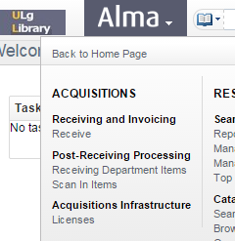
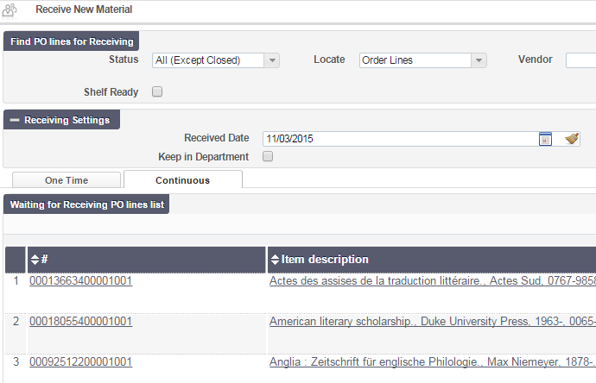
Réception des fascicules attendus
Rôle requis : Receiving operator limited
Se connecter au département acquisition de sa bibliothèque
Ouvrir la page de réception (Receive new material) : Menu Acquisitions > Receiving and Invoicing > Receive.
Sélectionner l’onglet Continuous.

Slide 19
Réception des fascicules attendus
Sélectionner la ligne de commande contenant les exemplaires à réceptionner
Ouvrir la liste des exemplaires en choisissant
l’option Manage Items du bouton Actions.
L’option Receive permet l’ajout manuel d’un
Fascicule (cf dia suivante).
Trier les exemplaires sur base de leur statut de réception (Not Received).

Slide 20
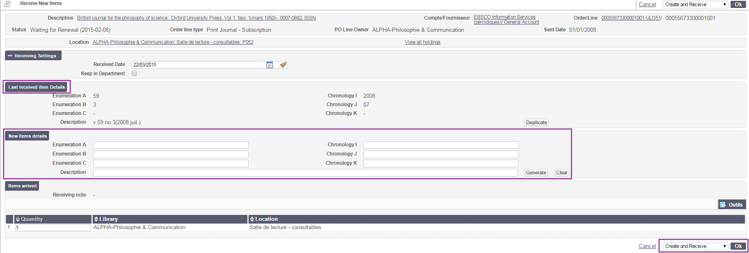
Réception des fascicules attendus
Option Receive du bouton Actions : permet d’ajouter un exemplaire manuellement (numéro hors-série…) et de modifier son code-barres sans passer par le Physical Item Editor.
En se basant sur les détails du dernier numéro reçu, remplir les différents niveaux d’énumération et de chronologie et valider en choisissant…
… Receive and set barcodes pour ajouter directement le code-barres. Create and Receive ne le permet pas.

Slide 21
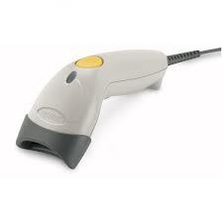
Réception des fascicules attendus
Cas de figure 1 : un seul fascicule à réceptionner
Changer manuellement le code-barres pour une plus grande facilité des opérations
impliquant un Scan in items. Choisir l’option Receive du bouton Actions.
L’exemplaire réceptionné n’apparaît plus dans la liste. Cliquer sur le bouton Save pour fermer la liste des exemplaires.

Slide 22
Réception des fascicules attendus
Cas de figure 1 : un seul fascicule à réceptionner
Le fascicule a maintenant une date de réception.
Le bouton Actions est devenu Edit Inventory et ouvre le Physical Item Editor (modification de la description, du code-barres en cas d’oubli…)

Slide 23
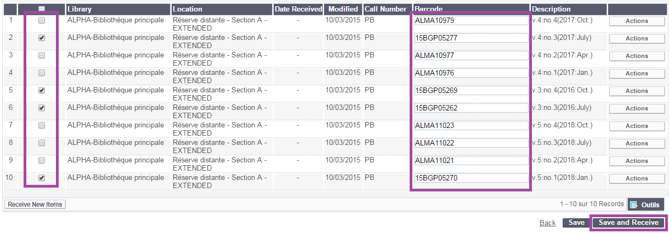
Réception des fascicules attendus
Cas de figure 2 : plusieurs fascicules à réceptionner
Sélectionner les fascicules en les cochant. Modifier les code-barres.
Réceptionner les fascicules en cliquant sur le bouton Save and Receive.

Slide 24
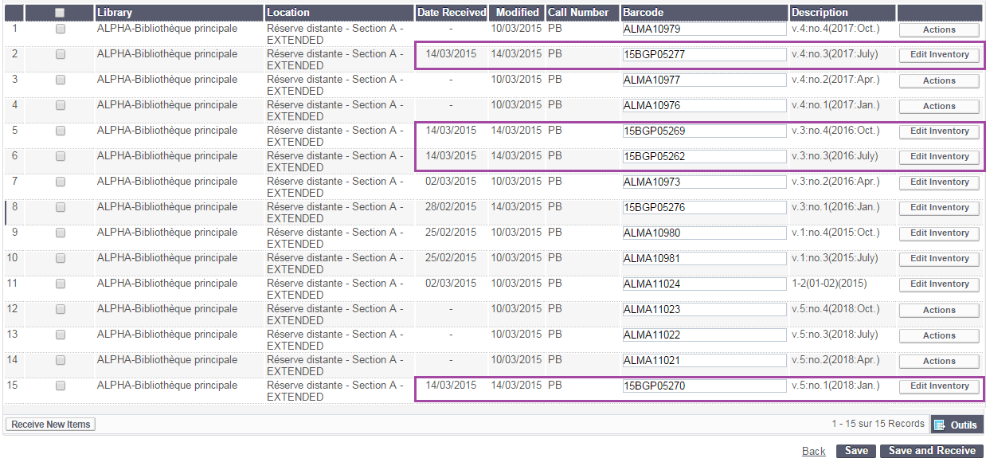
Réception des fascicules attendus
Cas de figure 2 : plusieurs fascicules à réceptionner
Les fascicules ont maintenant une date de réception.
Pour chaque fascicule réceptionné, le bouton Actions est devenu Edit Inventory et donc ouvre le Physical item editor (modification de la description, du code-barres en cas d’oubli…).

Slide 25
Réception des fascicules attendus
Dans le cas de la publication d’un numéro double (par exemple, no.1/2 alors que no.1 et no.2), réceptionner le premier numéro en le modifiant en fonction (énumération, chronologie, description) et supprimer le no.2 (List of items > Actions > Withdraw).
En cas de modification de l’exemplaire via le Physical Item Editor au moment de l’enregistrement le pop-up suivant apparaît. Il suffit de cliquer sur le bouton Confirm.
Ne pas utiliser pour l’instant le bouton Generate se trouvant à côté de la description. Elle ne sera pas générée correctement.
Ceci doit encore être configuré dans Alma

Slide 26
Gestion des périodiques
Calendrier prévisionnel
Introduction
Remarques
Ajout d’un calendrier
Paramétrage du calendrier
Ouverture des exemplaires attendus
Via le holding
Via la liste des exemplaires
Vérification de l’inventaire
Remarques
Réception des fascicules attendus
Liste des exemplaires
Boutons et actions possibles
Reliure des exemplaires
Ajouter un exemplaire (+ exemplaire virtuel & Supprimer un exemplaire)

Slide 27
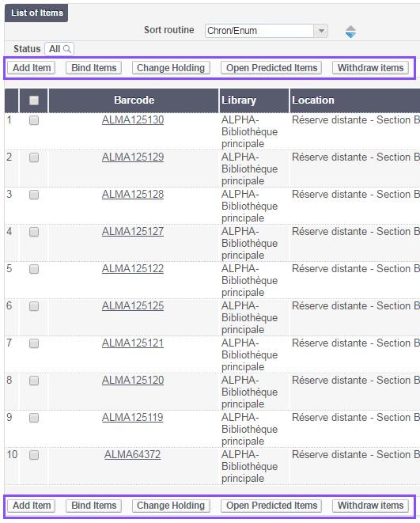
Liste des exemplaires
Actions possibles
Lorsque vous êtes dans la liste des fascicules, 5 boutons présents en haut et en fin de liste, permettent différentes actions.
Ajouter un exemplaire
manuellement.
Relier des fascicules.
Déplacer des exemplaires
d’un HOL à l’autre.
Ouvrir les exemplaires attendus.
Supprimer des exemplaires
Notes:
Cette procédure part du principe que vous avez déjà vos fascicules en main – càd qu’ils ont déjà été pris en rayon,

Slide 28
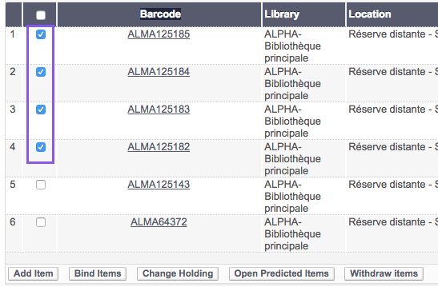
Reliure des exemplaires
Vous avez déjà les fascicules en main
Regrouper les fascicules isolés en un volume relié
et les envoyer à la reliure via une request, qui rend les exemplaires indisponibles.
Sélectionner les numéros à relier et cliquer sur le bouton Bind Items.
La liste des exemplaires sélectionnés apparaît. Cliquer sur le bouton Next.
Conseil : fusionner les fascicules avant l’envoi chez le relieur facilite la suite des opérations.
WORK ORDER
Notes:
Rappel : quand il y a plusieurs HOL, il faut afficher les items du holding adéquat afin de pouvoir les sélectionner.
Il est fortement conseiller de fusionner les items avant l’envoi chez le relieur - Plus grande faciliter du traitement – Au besoin, modification au retour.

Slide 29
Reliure des exemplaires
Un formulaire s’ouvre et permet de créer la request de type work order.
Sélectionner le work order Reliure…
Le département cible est automatiquement sélectionné.
…puis cliquer sur Create And Edit.
L’exemplaire sera ouvert dans le Physical item editor.
Create crée et ferme un exemplaire sans description -> à proscrire !
Par défaut : ‘do not pick from shelf’
Notes:
Par défaut : ‘do not pick from shelf’
c’est-à-dire qu’il n’apparait pas dans la liste des tâches > Requests > pick from shelf

Slide 30
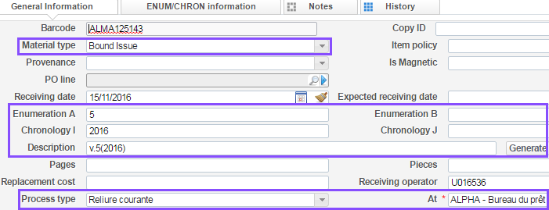
Reliure des exemplaires
Un pop-up signale que les exemplaires sélectionnés vont être écrasés et demande confirmation.
Le Physical item editor ouvre le nouvel exemplaire relié (Bound Issue)
et en process type Reliure.
.
Vous pouvez noter le nouveau code-barres pour la suite des opérations.
Apporter les modifications nécessaires au niveau de l’énumération,
de la chronologie et de la description.

Slide 31
Reliure des exemplaires
Les exemplaires ont été fusionnés et le nouvel exemplaire apparait dans le process type Reliure et est indisponible (Item not in place).
Intérêt de l’intégration dans un processus interne : modifie la mention de disponibilité

Slide 32
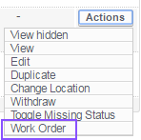
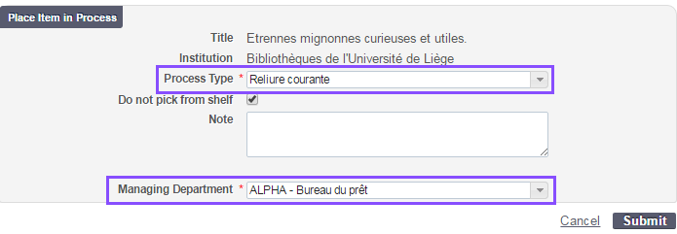
Reliure des exemplaires
Pour relier un fascicule seul, entamer le processus de reliure en cliquant sur le bouton Actions > Work Order
Remplir le formulaire en choisissant le work order Reliure ainsi que le département cible (Target Destination) puis cliquer sur Submit.
Notes:
Le département cible ne se remplit pas automatiquement par ce chemin.

Slide 33
Reliure des exemplaires
L’exemplaire (Issue) est bien en process type Reliure.
Pour rappel:
Issue = un numéro unique, qu’il soit relié ou non pour sa conservation.
Bound issue = plusieurs numéros reliés ensemble.

Slide 34
Reliure des exemplaires
Les différentes étapes
Etape 1 :
Indiquer que le document est en préparation
Etape 2 :
Indiquer que le document est chez le relieur
Etape 3 :
Indiquer que le document est contrôlé
Vous pouvez ainsi savoir exactement où en est la reliure en visualisant l’item en recherche.

Slide 35
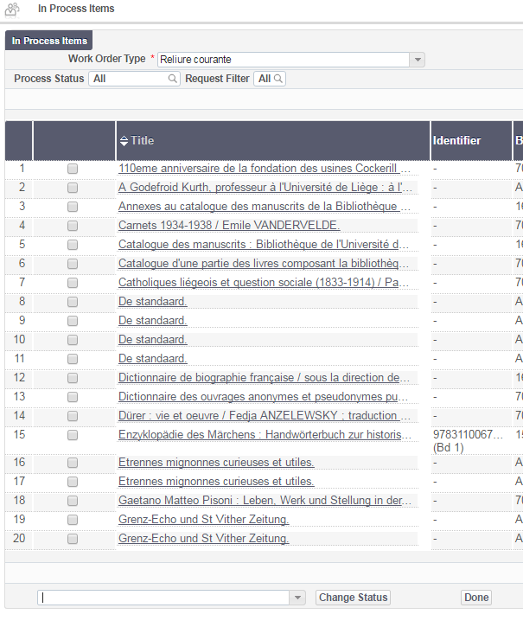
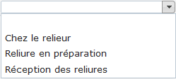
Reliure des exemplaires
Choisir le work order
Suite du processus… (1)
Se localiser au bureau de prêt pour retrouver les exemplaires à relier via le menu Fullfilment > Manage in process items et changer le statut à chaque fois qu’une étape de la reliure est passée.
Sélectionner
Choisir le statut
Confirmer

Slide 36
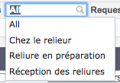
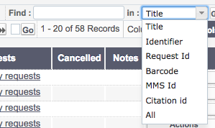
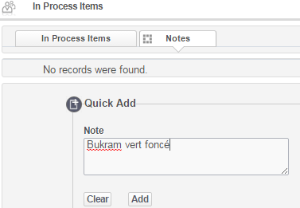
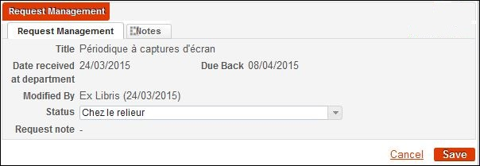
Reliure des exemplaires
Suite du processus… (1)
Dans cette liste :
-> Vous pouvez filtrer / rechercher (par titre, par code-barres…)
-> Vous pouvez changer le statut
-> Vous pouvez ajouter des notes
Bouton Action > Edit > Onglet Notes
Puis :
Onglet request management pour modifier le statut > Statut > Save

Slide 37
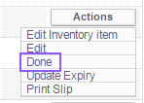
Reliure des exemplaires
Suite du processus… (1)
Une fois la dernière étape terminée, bouton Action et cliquez sur Done.
-> L’exemplaire disparait alors de la liste et est à nouveau disponible.

Slide 38
Reliure des exemplaires
Suite du processus…(2)
SOIT
Se localiser au bureau de prêt et faire un scan in items à chaque fois qu’une étape de la reliure est passée
Notes:
Ou fais-tu le scan in items (dans quel menu d’alma?)

Slide 39
Reliure des exemplaires
Suite du processus…(2)
Une fois la dernière étape terminée, un nouveau Scan in items avec Done coché à Yes.
L’exemplaire est à nouveau disponible et peut être rangé en rayon (Reshelve).
Avec cette méthode, il n’est pas possible d’ajouter une note comme montré précédemment.

Slide 40
Reliure des exemplaires
Visualiser les exemplaires à la reliure
via le menu Fullfilment > Monitor Requests & Item Processes
Vous pouvez alors filtrer :
Par Process type (Reliure périodiques)
Par Workflow Step Status (new, chez le relieur ….)
Par bibliothèque / département
Etc….
Vous pouvez également exporter la liste sous forme de tableau excel (via Tools)
Nous cherchons encore
… comment imprimer un document à destination du relieur

Slide 41
Gestion des périodiques
Calendrier prévisionnel
Introduction
Remarques
Ajout d’un calendrier
Paramétrage du calendrier
Ouverture des exemplaires attendus
Via le holding
Via la liste des exemplaires
Vérification de l’inventaire
Remarques
Réception des fascicules attendus
Liste des exemplaires
Boutons et actions possibles
Reliure des exemplaires
Ajouter un exemplaire (+ exemplaire virtuel & Supprimer un exemplaire)

Slide 42
Comment exemplariser un fascicule (1)
Rechercher la notice bibliographique du périodique dont fait partie le fascicule à exemplariser
Cliquer sur « Holdings » pour obtenir la liste des notices Holding
Sélectionner le holding auquel il faut ajouter un exemplaire
dans les actions cliquer sur « view items ».

Slide 43
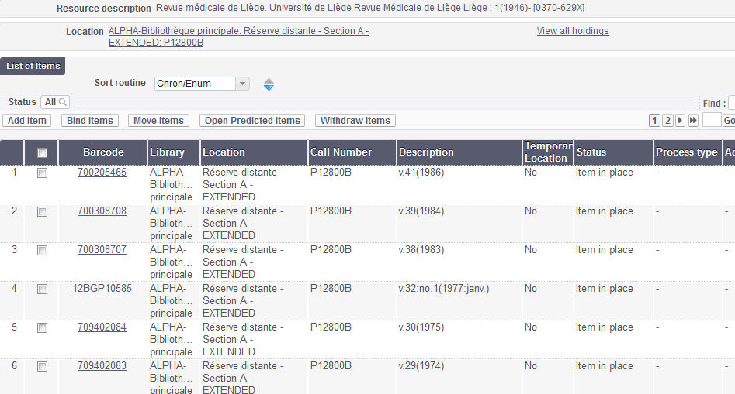
Comment exemplariser un fascicule (2)
En haut à gauche, cliquer sur « add item »
➔ le formulaire à compléter s’affiche

Slide 44
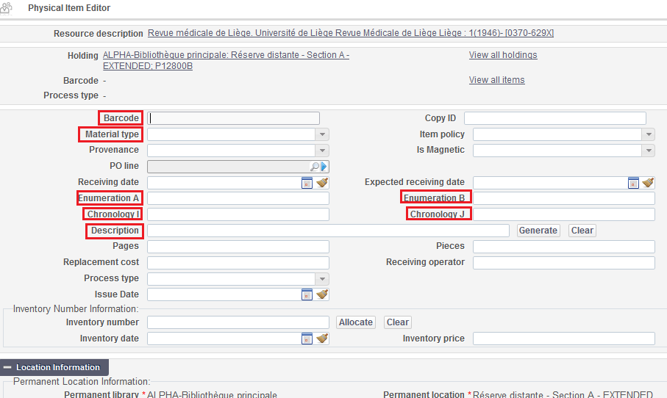
Comment exemplariser un fascicule (3)
Seules les zones qui sont nécessaires à l’identification précise du volume ou du fascicule doivent être complétées

Slide 45
Comment exemplariser un fascicule (4)
Les zones suivantes doivent être complétées:
Barcode (code-barre) : code-barre propre au réseau des bibliothèques de l’Ulg. Vous recopiez le numéro dans la zone et vous collez l’étiquette à la fin du fascicule.
Si vous scannez le code-barre avec une douchette, faites-le après avoir complété toutes les autres zones. Car la douchette envoie en plus de la séquence chiffrée un « enter » de validation.
Si vous ne voulez pas coller d’étiquette (pour un fascicule ancien par ex.), ne complétez pas la zone. ALMA attribuera un numéro système que, après création de l’exemplaire, vous recopiez au crayon dans le document.
Material type (type de matériel): choisir « Issue » ou « Bound issue » dans la liste déroulante.
Eléments de numérotation: la plupart des périodiques sont numérotés en un seul niveau (par ex. vol.58) ou en deux niveaux (par ex. vol.58, fasc.1). Vous complétez de la manière suivante, toujours en chiffres arabes (pour permettre à ALMA de classer)
si un seul niveau de numérotation, complétez uniquement « Enumeration A »
si deux niveaux de numérotation, complétez « Enumeration A » avec le numéro de volume, « Enumeration B » avec le numéro de fascicule.

Slide 46
Comment exemplariser un fascicule (5)
Les zones suivantes doivent être complétées (suite):
Eléments de chronologie: la plupart des périodiques comportent un seul niveau de chronologie (par ex. 1988) ou en deux niveaux (par ex. 1988, février, ou 1964, automne). Vous complétez de la manière suivante, toujours en chiffres arabes:
si un seul niveau de chronologie, complétez uniquement « Chronology I »
si deux niveaux de chronologie, complétez « Chronology I » avec l’indication de l’année, « Chronology J » avec l’indication du mois ou de la saison.
Pour convertir en chiffres arabes:
janvier = 01, février = 02, etc.
janvier/juin = 01/06, etc.
1er trimestre = 01/03, 2e trimestre = 04/06, etc.
saisons : 21 = printemps (mars–mai) ; 22 = été (juin–août); 23 = automne (septembre–novembre); 24 = hiver (décembre-février)
Si le périodique comprend plus de deux niveaux de numérotation ou de chronologie, c’est gérable mais plus complexe. Contactez votre collègue chargé du bulletinage…

Slide 47
Comment exemplariser un fascicule (6)
Les zones suivantes doivent être complétées (fin):
Description
La description reprend les éléments de numérotation et de chronologie en vue de l’affichage.
Prochainement, la description pourra être générée automatiquement en cliquant sur le bouton « Generate » situé à côté de la zone, mais actuellement, il faut toujours la compléter manuellement.
La notation se fait sur le modèle suivant, les indications de mois et de saisons se faisant dans la langue du périodique:
v.52(2012)
no.14(1978)
v.48:no.3(1965:juil./sept.)
no.27(2011:automne)

Slide 48
Comment exemplariser un fascicule (7)
Sauvegarder les données une fois qu’elles ont été encodées : cliquer « Save ».

Slide 49
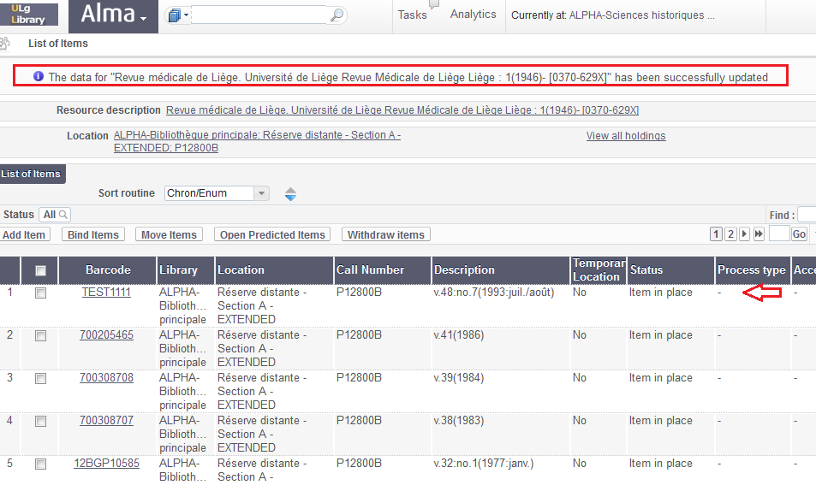
Comment exemplariser un fascicule (8)
Retour à la liste des exemplaires :
un message nous informe que le nouvel exemplaire a bien été créé
on le visualise classé dans la liste
Cliquer sur « Back » pour clore la procédure.

Slide 50
Exemplaire virtuels et demandes (requests)
Dans ALMA, les demandes de consultation et de numérisation (requests) qui sont introduites par les usagers sont gérées au niveau des exemplaires.
Le cas des périodiques qui ne possèdent aucun fascicule exemplarisé posait donc problème: aucune request ne pouvait être introduite pour ces collections.
Par un traitement automatique, un exemplaire virtuel a été ajouté sous chaque holding de périodique non exemplarisé pour solutionner le problème.
On parle d’un exemplaire virtuel (virtual item ou exemplaire factice) car, dans ALMA, cet exemplaire ne désigne aucun fascicule en particulier. Il constitue un prête-nom pour n’importe quel volume ou fascicule d’une collection donnée.
Pour éviter la confusion entre ces exemplaires virtuels et les exemplaires « réels » qui désignent un volume ou un fascicule précis, on vous demande de supprimer l’exemplaire virtuel qui dépend d’un holding à chaque fois que vous avez créé un exemplaire « réel ».

Slide 51
Comment supprimer un exemplaire (1)
Effectuez la recherche pour visualiser la notice auquel l’exemplaire à supprimer est relié.
Sélectionnez le holding concerné et cliquer sur « Actions » puis « View items »
Dans la liste, vous ne devez voir que deux exemplaires : l’exemplaire virtuel et l’exemplaire « réel » que vous venez de créer.
Sélectionnez l’item (exemplaire) à supprimer. Pour l’identifier:
il est doté d’un code-barre attribué par le système et qui commence par « ALMA… »,
La zone de description est vide puisqu’il ne désigne aucun fascicule précis.

Slide 52
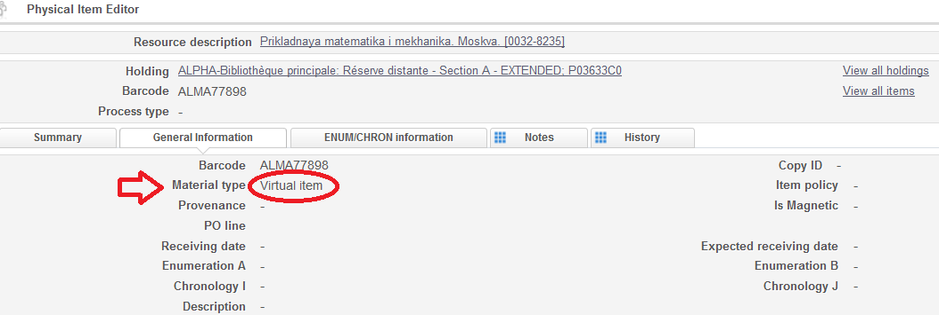
Comment supprimer un exemplaire (2)
Dans les actions associées à cet exemplaire : cliquez sur « view » pour visualiser le détail de l’exemplaire et vérifiez que le type de matériel (material type) est bien « virtual item » (ou « exemplaire factice »).
Cliquez ensuite sur « Cancel » en haut à droite de l’écran pour sortir du détail de l’exemplaire et revenir à la liste des exemplaires

Slide 53
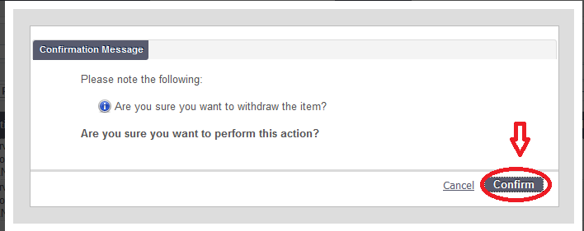
Comment supprimer un exemplaire (3)
Cliquez sur « Actions » et choisissez « Withdraw
Un message d’alerte apparaît. Confirmez la suppression pour finaliser.

Slide 54
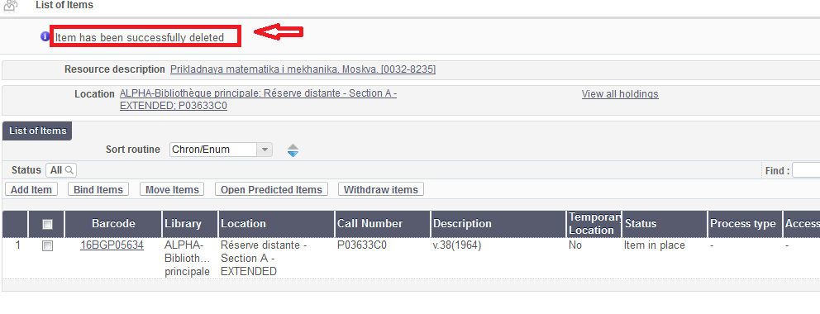
Comment supprimer un exemplaire (4)
Le message « item has been successfully deleted » vous confirme que la suppression a bien été effectuée.
L’exemplaire supprimé a disparu de la liste des exemplaires.

Slide 55
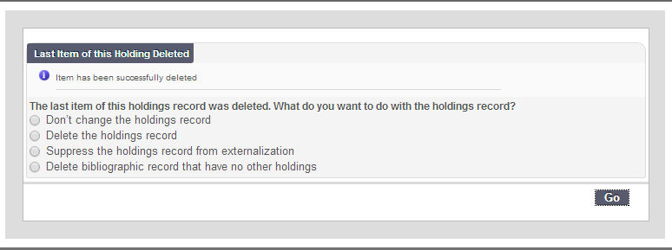
Comment supprimer un exemplaire (5)
Si, par erreur, vous supprimez le seul exemplaire qui est attaché à un holding, un message signale qu’aucun exemplaire n’est plus attaché au HOL et propose :
de maintenir le HOL inchangé (Don’t change the holding record)
de supprimer le HOL (Delete the holdings record)
de maintenir le HOL sans le publier dans Primo (Suppress from externalization).
de supprimer la notice bibliographique qui n’a pas d’autre notice de fonds / HOL (Delete bibliographic record that have no other holdings)
Vous devez obligatoirement choisir « Don’t change the holdings record » afin de ne pas perdre les informations du holding.

